Slide 1
MECANISMOS DE PARTICIPACIÓN CIUDADANA

Slide 2
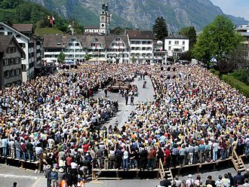
DEFINICIÓN DE DEMOCRACIA DIRECTA
Debido a la imposibilidad que todos los electores de un país se pueda reunir en tiempo y lugar, la aplicación de la democracia directa en todas las etapas de toma de decisiones no ha tenido aplicación práctica. Por ello la forma común de aplicación es mediante democracia semidirecta, donde se tiene un gobierno representativo y se disponen de mecanismos de democracia directa. Este tipo de democracia es aplicada principalmente en Suiza.
La democracia directa, llamada también democracia pura,1​ es una forma de democracia en la cual el poder es ejercido directamente por el pueblo en una asamblea. Dependiendo de las atribuciones de esta asamblea, la ciudadanía podría aprobar o derogar leyes, así como elegir a los funcionarios públicos. La democracia directa se ejercía en la Antigua Grecia, y en la actualidad testimonialmente en la asamblea anual de los ciudadanos de algunos cantones suizos de alta montaña.

Slide 3
MECANISMOS DE PARTICIPACION CIUDADANA EN MÉXICO
Mucho hablamos de la participación ciudadana y de las diferentes maneras de llevarla a cabo. En cuestiones de mecanismos de participación ciudadana en México, tal vez no conocemos lo que se hace en nuestro país.
Es por ello que nos centraremos en esta ocasión de la forma en cómo se realizan dichos mecanismos.
PARTICIPACIÓN CIUDADANA
No podemos hablar de participación ciudadana sin definirla o ponernos en contexto. Recordamos que es un tipo de organización de las personas que tienen un objetivo en común para solucionar problemas. Y está muy relacionada con asuntos que competen al Estado, con el cual se puede trabajar.

Slide 4
Importancia de la Participación Ciudadana
“Participación Ciudadana es aquella que involucra formas directas mediante las que los ciudadanos ejercemos influencia y control sobre el gobierno”.
(Gaventa y Valderrama, 1999)
- Herramienta.
- Intervención ciudadana.
- Decisiones Públicas.
Cualquier persona
Funcionarios Electorales
Funcionarios Partidistas
Servidores Públicos
Candidatos Electos
Precandidatos y candidatos
Ministros de culto religioso
Fedatarios Públicos

Slide 5
Dilemas de la participación ciudadana directa
Los instrumentos de participación ciudadana como:
el plebiscito
el referéndum
la consulta ciudadana
la consulta popular y la iniciativa popular
Constituyen mecanismos de democracia directa cada vez más difundidos y utilizados en las democracias representativas, tanto consolidadas como emergentes.

Slide 6
La propia Ley definía estas figuras de la siguiente forma:
Proceso mediante el cual los ciudadanos tabasqueños, manifiestan su aprobación o rechazo a las reformas, adiciones o derogaciones a disposiciones de la Constitución Política del Estado, a las leyes que expida el Congreso local; a los acuerdos o reglamentos de carácter general y abstracto que emita el titular del Poder Ejecutivo; a los acuerdos, los reglamentos, bandos, de carácter general y abstracto que emitan los Ayuntamientos.
Proceso por el que se consulta a los ciudadanos la aprobación o rechazo de un acto o decisión del Poder Ejecutivo o de los Ayuntamientos, trascendental para la vida pública del Estado o de los Municipios, según corresponda.

Slide 7
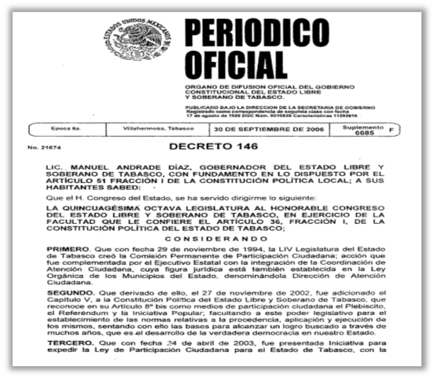
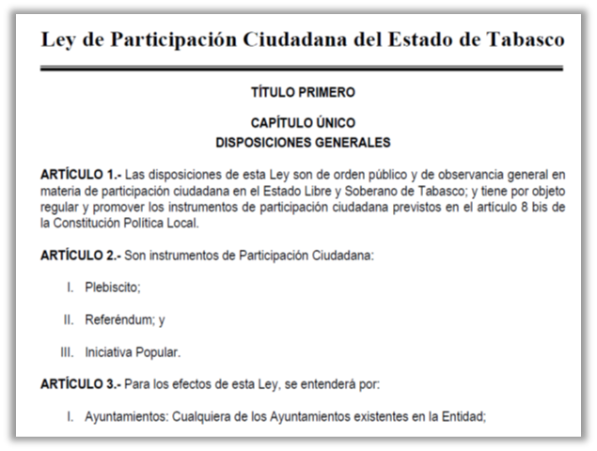
ANTECEDENTES
Con fecha 13 de septiembre de 2006, fue publicado en el Periódico Oficial del Estado de Tabasco, el suplemento 6685 F el decreto 146, por el que se expidió la Ley de Participación Ciudadana del Estado de Tabasco, lo anterior derivado de haberse adicionado el capítulo V, a la Constitución Política del Estado Libre y Soberano de Tabasco, el cual reconoció al artículo 8 bis como medios de participación ciudadana el Plebiscito, Referéndum y la Iniciativa Popular.

Slide 8
Iniciativa Popular:
Es el instrumento, por medio del cual los ciudadanos del Estado, podrán presentar al Congreso local, al titular del Poder Ejecutivo o a los Ayuntamientos, iniciativas de leyes, decretos, reglamentos y acuerdos, según se trate, en los términos que se establecen en esta Constitución y en las leyes secundarias. La autoridad ante la que se promueva la Iniciativa Popular, deberá iniciar el trámite correspondiente en un plazo no mayor de treinta días hábiles, contados a partir de su presentación.
Los instrumentos de participación ciudadana, son herramientas que permiten incentivar la movilización de la ciudadanía y al llegar a cierto porcentaje de participación hacerlos vinculante, por lo que se convierte en un vehículo para la participación en la toma de decisiones, pudiendo incidir en cambios dentro de los sistemas judicial, ejecutivo y legislativo, así como la resolución de los problemas que afectan el bien común.

Slide 9
Las consultas populares, o sufragios populares, en derecho constitucional y en la historia constitucional, son deliberaciones públicas tomadas por el mundo como cuerpo electoral y cuerpo de legislación. Existen distintos tipos de consultas que se realizan en forma de participación política , y cada vez el pueblo llega a la decisión de forma directa sobre algo sometido a su voluntad, tanto los órganos del estado como los ciudadanos ejercen una forma de democracia directa.

Slide 10
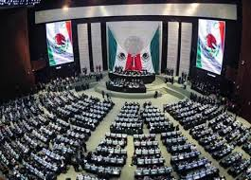
LAS CONSULTAS POPULARES
I. Serán convocadas por el Congreso del Estado a petición de:
a) El Gobernador;
b) El equivalente al treinta y tres por ciento de los integrantes del Congreso.
c) Los ciudadanos, en un número equivalente, al menos, al dos por ciento de los inscritos en la lista nominal de electores del estado o del municipio, según corresponda, en los términos que determine la ley.
Con excepción de la hipótesis prevista en el inciso c) de esta fracción, la petición deberá ser aprobada por la mayoría de los miembros presentes del Congreso.
II. Cada ayuntamiento puede convocar a consulta popular, en los términos de la ley, previa aprobación de cuando menos dos terceras partes de sus integrantes.
CONSTITUCIÓN POLÍTICA DEL ESTADO LIBRE Y SOBERANO DE TABASCO
ARTICULO 8 bis

Slide 11
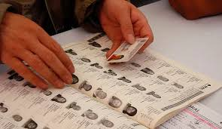
III. Cuando la participación total corresponda, al menos, al cuarenta por ciento de los ciudadanos inscritos en la lista nominal de electores del estado o del municipio, según corresponda, el resultado será vinculatorio para los poderes Ejecutivo y Legislativo del Estado, los ayuntamientos y las autoridades competentes.
IV. No podrán ser objeto de consulta popular la restricción de los derechos humanos reconocidos por la Constitución Federal y la del Estado; los principios consagrados en el artículo 1º de la Constitución local; las reformas a la Constitución Política del Estado y a las leyes locales, que deriven de reformas o adiciones a la Constitución Política de los Estados Unidos Mexicanos; la materia electoral; y las leyes o disposiciones de carácter tributario o fiscal. El Tribunal Superior de Justicia del Estado resolverá, previo a la convocatoria que realicen el Congreso o los ayuntamientos, sobre la constitucionalidad de la materia de la consulta.

Slide 12
V. El Instituto Electoral y de Participación Ciudadana tendrá a su cargo la verificación del requisito establecido en el inciso c) del párrafo primero de la fracción I del presente artículo, así como la organización, desarrollo, cómputo y declaración de resultados de la consulta.

Slide 13
VI. La consulta popular se realizará el mismo día de la jornada electoral estatal. Cuando sea convocada por el Congreso a petición de sus integrantes o convocada por un ayuntamiento, se realizará a la mitad del período constitucional que corresponda, conforme a los requisitos y procedimiento que señale la ley secundaria.
VII. Las resoluciones del Instituto Electoral y de Participación Ciudadana podrán ser impugnadas en los términos de lo dispuesto en el Apartado D del artículo 9 de esta Constitución.

Slide 14
DEFINICIÓN DE REFERENDUM
El referéndum o referendo es un procedimiento jurídico por el que se someten al voto popular leyes, o actos administrativos para su ratificación.1​
Es el mecanismo de democracia directa por antonomasia y en la actualidad también complementa el régimen de democracia participativa, potenciando la intervención directa del cuerpo electoral.
Se trata de un procedimiento para tomar decisiones por el cual los ciudadanos ejercen el derecho de sufragio para decidir acerca de una decisión de resolución mediante la expresión de su acuerdo o desacuerdo. Para llegar al acuerdo tiene que haber la mayoría absoluta entre los votos.

Slide 15
VIII. Las leyes establecerán lo conducente para hacer efectivo lo dispuesto en el presente artículo, regulando en forma específica el plebiscito y el referéndum, además de las otras modalidades de participación ciudadana que resulten pertinentes.

Slide 16
DEFINICION DE REVOCATORIA DE MANDATO
La revocación de mandato, revocatoria de mandato o referéndum revocatorio (en inglés, recall election), es un procedimiento por el cual los electores pueden cesar de su cargo público a un funcionario electo, antes del término de su respectivo periodo, mediante votación directa.
A través de este procedimiento los ciudadanos pueden dar por terminado el mandato que le han conferido a una autoridad electa, como un presidente, un gobernador o alcalde, cuyo fundamento sería el principio de soberanía popular. Es un mecanismo de interrupción o término anticipado del mandato popular.

Slide 17
Artículo 33
El derecho de iniciar las leyes o decretos corresponde:
I.- Al Gobernador del Estado;
II.- A los Diputados;
III. Al Poder Judicial del Estado, por conducto del Tribunal Superior de Justicia, en asuntos de su Ramo
IV. A los Ayuntamientos en asuntos del Ramo Municipal; Constitución Política del Estado Libre y Soberano de Tabasco
V. A los ciudadanos en un número equivalente, por lo menos, al cero punto trece por ciento de la lista nominal
de electores, en los términos que señalen las leyes.

Slide 18
La Iniciativa Popular
Es el instrumento por medio del cual los ciudadanos del Estado, podrán presentar al Congreso local, al titular del Poder Ejecutivo o a los Ayuntamientos, iniciativas de leyes, decretos, reglamentos y acuerdos, según se trate, en los términos que se establecen en esta Constitución y en las leyes secundarias. La autoridad ante la que se promueva la iniciativa popular, deberá iniciar el trámite correspondiente en un plazo no mayor de treinta días hábiles, contados a partir de su presentación.
La Iniciativa popular deberá ser suscrita por al menos el diez por ciento de los ciudadanos que aparezcan en la Lista Nominal del Estado o de los Municipios, según sea el caso. La autoridad electoral validará en los términos que la ley señale tal circunstancia.
No podrán ser objeto de iniciativa popular las materias señaladas por esta Constitución para el caso de improcedencia del Referéndum.
V. En la ley secundaria se establecerán las normas para la procedencia, aplicación y ejecución del referéndum, plebiscito e iniciativa popular.

Slide 19
Los mecanismos del primer tipo comprenden, entre otros, el plebiscito, el referendo, la consulta popular, la iniciativa legislativa y la revocación del mandato.
El plebiscito tiene la peculiaridad de ser una institución a través de la cual a los ciudadanos se le somete a consulta determinados actos de gobierno de contenido administrativo o incluso decisiones de gobierno de contenido político, no legislativo, con el objeto de que manifiesten su aprobación o rechazo de dichos actos o decisiones.
El referendo alude al derecho que tiene un cuerpo electoral, identificado particularmente como el pueblo, para aprobar o refrendar un texto constitucional o legal, previamente establecido por los órganos formales de un Estado, de tal forma que se refuerza la norma jurídica ratificada, confiriéndole un agregado de legitimidad al contar con la expresa y libre aprobación de los ciudadanos.

Slide 20
La consulta popular se caracteriza por ser un instrumento a través del cual los ciudadanos manifiestan su opinión o propuestas sobre algún tema de interés público relacionado con el ejercicio de las atribuciones de los poderes Ejecutivo y Legislativo del Estado. Dicha institución surge para evitar que las instancias representativas, en particular la legislativa, monopolicen la representación y se constituyan en protagonistas exclusivos de la formación de la voluntad del Estado.12 Este mecanismo constituye el género que engloba al plebiscito y referendo, de tal suerte que cada legislación reguladora le otorga un tratamiento de acuerdo el objetivo que persiga el tipo de consulta. De esta forma, la consulta popular, plebiscito o referendo, son términos que se utilizan indistintamente; en algunos casos se distingue bajo esa figura entre consulta directa al pueblo sobre materias políticas trascendentes (plebiscito) y consulta popular sobre la aprobación de textos constitucionales y legales (referendo).

Slide 21
La iniciativa legislativa, “consiste en que un determinado mínimo de ciudadanos políticamente capaces puedan presentar un proyecto de ley, a cuya toma en consideración se halle obligado el Parlamento”. Como consecuencia del desarrollo de la pluralidad y la deliberación en los sistemas políticos modernos, se han incorporado mecanismos constitucionales y legales que rompen la estructura tradicional del derecho de iniciativa, normalmente confinado a los propios integrantes del aparato gubernamental en los ámbitos administrativo y legislativo, reconociendo a los ciudadanos como sujetos el derecho de iniciar leyes.

Slide 22
EN CUANTO AL SEGUNDO TIPO DE MECANISMOS DE PARTICIPACIÓN, LOS MECANISMOS SOCIALES
Son resultado de la incorporación de las tecnologías de la información y la comunicación (TIC) al ejercicio de la actividad política, lo que genera nuevas modalidades en la relación que se gesta entre la sociedad y los actores políticos. A consecuencia de dichas tecnologías se han desarrollado y perfeccionado los canales de información, comunicación, deliberación y participación de los ciudadanos en la toma de decisiones públicas, haciéndolos más sencillos y efectivos y, al mismo tiempo, se han superado las barreras de tiempo y distancia que impedían la puesta en contacto inmediata entre los ciudadanos y sus representantes.

Slide 23
LEYES DE PARTICIPACIÓN CIUDADANA VIGENTES EN LAS ENTIDADES FEDERATIVAS DE LOS ESTADOS UNIDOS MEXICANOS

Slide 24
ESTADOS | LEY DE PARTICIPACIÓN CIUDADANA FECHA VIGENTE | ¿CON QUÉ MECANISMOS CUENTA?
AGUASCALIENTES | 03/07/2017 | REFERENDUM, PLEBISCITO, INICIATIVA POPULAR/CIUDADANA.
BAJA CALIFORNIA | 21/09/2012 | REFERENDUM, PLEBISCITO, CONSULTA POPULAR, INICIATIVA POPULAR/CIUDADANA.
BAJA CALIFORNIA SUR | 20/07/2017 | REFERENDUM, PLEBISCITO, CONSULTA POPULAR, INICIATIVA POPULAR/CIUDADANA, COLABORACIÓN CIUDADANA, DIFUSIÓN PUBLICA, AUDIENCIAS PÚBLICAS, CONTRALORÍAS CIUDADANAS O SOCIAL, ORGANIZACIÓN EN COMITÉS DE VECINOS, OBSERVATORIOS CIUDADANOS.
CAMPECHE | INICIATIVA 20/07/2016 | REFERENDUM, PLEBISCITO.
CHIAPAS | INICIATIVA 23/05/2000 | REFERENDUM, PLEBISCITO, INICIATIVA POPULAR/CIUDADANA.
CHIHUAHUA | INICIATIVA 26/11/2015 | REFERENDUM, PLEBISCITO, INICIATIVA POPULAR/CIUDADANA.
COAHUILA | 27/06/2008 | REFERENDUM, PLEBISCITO, CONSULTA POPULAR, INICIATIVA POPULAR/CIUDADANA, COLABORACIÓN CIUDADANA, AUDIENCIAS PÚBLICAS.
COLIMA | 19/11/2011 | REFERENDUM, PLEBISCITO, INICIATIVA POPULAR/CIUDADANA.
CIUDAD DE MÉXICO | 07/06/2017 | REFERENDUM, CONSULTA POPULAR, INICIATIVA POPULAR/CIUDADANA, COLABORACIÓN CIUDADANA, DIFUSIÓN PUBLICA, AUDIENCIAS PÚBLICAS, CONTRALORÍAS CIUDADANAS O SOCIAL, ORGANIZACIÓN EN COMITÉS DE VECINOS, RENDICIÓN DE CUENTAS, RECORRIDOS DEL JEFE DELEGACIONAL, ASAMBLEA CIUDADANA.

Slide 25
ESTADOS | LEY DE PARTICIPACIÓN CIUDADANA FECHA VIGENTE | ¿CON QUÉ MECANISMOS CUENTA?
DURANGO | 07/07/2016 | REFERENDUM, PLEBISCITO, CONSULTA POPULAR, INICIATIVA POPULAR/CIUDADANA.
ESTADO DE MÉXICO | INICIATIVA 15/04/2016 | REFERENDUM, PLEBISCITO, CONSULTA POPULAR, INICIATIVA POPULAR/CIUDADANA, COLABORACIÓN CIUDADANA, CONTRALORÍAS CIUDADANAS O SOCIAL, RATIFICACIÓN DEL MANDATO, RENDICIÓN DE CUENTAS, ASAMBLEA CIUDADANA, PRESUPUESTO PARTICIPACITIVO, DEBATE CIUDADANO, PROYECTOS SOCIALES.
GUANAJUATO | 07/06/2013 | REFERENDUM, PLEBISCITO, INICIATIVA POPULAR/CIUDADANA, REFÉNDUM CONSTITUCIONAL.
GUERRERO | 13/12/2016 | REFERENDUM, PLEBISCITO, CONSULTA POPULAR, INICIATIVA POPULAR/CIUDADANA, COLABORACIÓN CIUDADANA, DIFUSIÓN PUBLICA, AUDIENCIAS PÚBLICAS, RENDICIÓN DE CUENTAS, RECORRIDOS DEL JEFE DELEGACIONAL.
HIDALGO | 16/02/2015 | CONSULTA POPULAR, INICIATIVA POPULAR/CIUDADANA, AUDIENCIAS PÚBLICAS.
JALISCO | 06/08/2004 | REFERENDUM, PLEBISCITO, INICIATIVA POPULAR/CIUDADANA.

Slide 26
ESTADOS | LEY DE PARTICIPACIÓN CIUDADANA FECHA VIGENTE | ¿CON QUÉ MECANISMOS CUENTA?
MICHOACÁN | 27/04/2016 | REFERENDUM, PLEBISCITO, INICIATIVA POPULAR/CIUDADANA, CONSULTA POPULAR, PRESUPUESTO PARTICIPACITIVO, OBSERVATORIOS CIUDADANOS.
MORELOS | 06/03/2014 | REFERENDUM, PLEBISCITO, INICIATIVA POPULAR/CIUDADANA, REVOCACIÓN DE MANDATO, RENDICIÓN DE CUENTAS.
NAYARIT | 22/12/2012 | REFERENDUM, PLEBISCITO, INICIATIVA POPULAR/CIUDADANA.
NUEVO LEÓN | 13/05/2016 | CONSULTA POPULAR, INICIATIVA POPULAR/CIUDADANA, CONTRALORÍAS CIUDADANAS O SOCIAL, PRESUPUESTO PARTICIPACITIVO, AUDIENCIA PÚBLICA, REVOCACIÓN DEL MANDATO.
OAXACA | 17/08/2012 | REFERENDUM, PLEBISCITO, AUDIENCIA PÚBLICA, REVOCACIÓN DEL MANDATO, CABILDO EN SESIÓN ABIERTA, CONSEJOS CONSULTIVOS CIUDADANOS.
PUEBLA | NO TIENE
QUERÉTARO | 17/08/2012 | REFERENDUM, PLEBISCITO, INICIATIVA POPULAR/CIUDADANA, CONSULTA POPULAR, OBRA PÚBLICA CON PARTICIPACIÓN CIUDADANA
QUINTANA ROO | 21/03/2005 | REFERENDUM, PLEBISCITO

Slide 27
ESTADOS | LEY DE PARTICIPACIÓN CIUDADANA FECHA VIGENTE | ¿CON QUÉ MECANISMOS CUENTA?
SAN LUIS POTOSÍ | 17/03/2016 | REFERENDUM, PLEBISCITO.
SINALOA | 10/08/2012 | REFERENDUM, PLEBISCITO, INICIATIVA POPULAR/CIUDADANA.
SONORA | Octubre/2011 | REFERENDUM, PLEBISCITO, INICIATIVA POPULAR/CIUDADANA, CONSULTA POPULAR, CONSULTA VECINAL.
TABASCO | NO TIENE
TAMAULIPAS | 13/06/2015 | REFERENDUM, PLEBISCITO, CONSULTA POPULAR, INICIATIVA POPULAR/CIUDADANA, COLABORACIÓN CIUDADANA, DIFUSIÓN PUBLICA, AUDIENCIAS PÚBLICAS, RECORRIDOS DE LOS PRESIDENTES MUNICIPALES.
TLAXCALA | NO TIENE
VERACRUZ | NO TIENE
YUCATÁN | 28/12/2016 | REFERENDUM, PLEBISCITO, INICIATIVA POPULAR/CIUDADANA.
ZACATECAS | 09/09/2001 | REFERENDUM.

Slide 28
Instrumentos de Participación Ciudadana en la Ciudad de México
En la Constitución Política de la Ciudad de México
En la Ley de Participación Ciudadana vigente

Slide 29
Instrumentos de Participación Ciudadana en la Ciudad de México Ley de Participación Ciudadana del DF y Constitución de la Ciudad de México
PARTICIPACIÓN CIUDADANA
LEY DE PARTICIPACIÓN CIUDADANA DEL DISTRITO FEDERAL(Actual) | PRIMERA CONSTITUCIÓN DE LA CIUDAD DE MÉXICO
Instrumentos de Participación Ciudadana (artículo 4) Plebiscito Referéndum Iniciativa Popular Consulta Ciudadana; Colaboración Ciudadana; Rendición de Cuentas; Difusión Pública; Red de Contralorías Ciudadanas; Audiencia Pública; Recorridos del Jefe Delegacional; Organizaciones ciudadanas, y Asamblea Ciudadana. Artículos 83, 84 y 199 Presupuesto participativo | Democracia directa (artículo 25) Iniciativa Ciudadana Referéndum Plebiscito Consulta Ciudadana Se agregan los siguientes instrumentos: V. Consulta popular VI. Revocación del mandato Democracia participativa (artículo 26) A.- Gestión, evaluación y control de la función pública (Colaboración ciudadana, rendición de cuentas, difusión pública, red de contralorías ciudadanas, audiencia pública, asamblea ciudadana) Se agrega: Observatorios Ciudadanos Se elimina: Recorridos del Jefe Delegacional B.- Presupuesto participativo

Slide 30
Instrumentos de Participación Ciudadana en la Ciudad de México
PARTICIPACIÓN CIUDADANA
INICIATIVA CIUDADANA
LEY DE PARTICIPACIÓN CIUDADANA DEL DISTRITO FEDERAL (Actual) | PRIMERA CONSTITUCIÓN POLÍTICA DE LA CIUDAD DE MÉXICO
0.4% Lista nominal de electores del Distrito Federal, porcentaje requerido para presentarla Denominada Iniciativa Popular No se contempla No se contempla Sin efectos vinculantes | 0.13% lista nominal de electores de la Ciudad de México, porcentaje requerido para presentarla Denominada Iniciativa Ciudadana Posibilita a los proponentes incorporarse a la discusión de los proyectos Se establece orden de preferencia para presentar iniciativas con al menos 0.25% de la lista nominal de electores de la Ciudad de México No procederá en materia penal, tributaria y en ninguna materia que contravenga los derechos humanos No hay efecto vinculante

Slide 31
Instrumentos de Participación Ciudadana en la Ciudad de México
PARTICIPACIÓN CIUDADANA
REFERÉNDUM
LEY DE PARTICIPACIÓN CIUDADANA DEL DISTRITO FEDERAL (Actual) | PRIMERA CONSTITUCIÓN POLÍTICA DE LA CIUDAD DE MÉXICO
Se establece como un derecho a opinar respecto de la “aprobación o rechazo” a las reformas. 0.4% Lista nominal de electores del Distrito Federal, porcentaje requerido para solicitarlo No tienen efectos vinculatorios, sólo elementos de valoración | Se reconoce el derecho ciudadano a “aprobar” las reformas. A solicitud de: Al menos el 0.4% de las y los ciudadanos inscritos en la lista nominal de electores de la Ciudad; o 2 terceras de las y los integrantes del Congreso. Las decisiones legislativas en las materias de derechos humanos, penal o tributaria, no serán sometidas a referéndum. El Congreso de la Ciudad de México determinará la entrada en vigor de las leyes o decretos de su competencia, conforme al resultado del referéndum que pudiera celebrarse. Será vinculante si cuenta con al menos la tercera parte de las personas inscritas en el listado nominal.

Slide 32
Instrumentos de Participación Ciudadana en la Ciudad de México
PARTICIPACIÓN CIUDADANA
PLEBISCITO
LEY DE PARTICIPACIÓN CIUDADANA DEL DISTRITO FEDERAL (Actual) | PRIMERA CONSTITUCIÓN POLÍTICA DE LA CIUDAD DE MÉXICO
Sólo para decisiones públicas del Ejecutivo local. 0.4% Lista nominal de electores del Distrito Federal, porcentaje requerido para que los ciudadanos lo soliciten. Efectos vinculatorios con la décima parte de la lista nominal. | Se usará para aprobar o rechazar decisiones públicas que sean competencia del Poder Ejecutivo de la Ciudad o de las alcaldías 0.4% lista nominal de electores de la Ciudad de México, porcentaje requerido para que los ciudadanos lo soliciten. Será vinculante si cuenta con al menos la tercera parte de las personas inscritas en el listado nominal. Las decisiones en materia de derechos humanos, penal, tributaria y fiscal no podrán ser sometidas a plebiscito

Slide 33
Instrumentos de Participación Ciudadana en la Ciudad de México
PARTICIPACIÓN CIUDADANA
CONSULTA CIUDADANA
LEY DE PARTICIPACIÓN CIUDADANA DEL DISTRITO FEDERAL (Actual) | PRIMERA CONSTITUCIÓN POLÍTICA DE LA CIUDAD DE MÉXICO
La pueden someter por el Jefe de Gobierno, Jefes Delegacionales, Órganos de representación ciudadana y la autoridad tradicional No hay porcentaje Sin efectos vinculantes, sólo elementos de juicio | Las autoridades someterán a consideración de las y los ciudadanos cualquier tema que tenga impacto trascendental en los distintos ámbitos temáticos o territoriales de la Ciudad Se puede solicitar con al menos 2% de la Lista nominal de electores de la Ciudad de México Efectos vinculatorios siempre y cuando se cuente con la participación del 15% de la lista nominal

Slide 34
Instrumentos de Participación Ciudadana en la Ciudad de México
PARTICIPACIÓN CIUDADANA
CONSULTA POPULAR
LEY DE PARTICIPACIÓN CIUDADANA DEL DISTRITO FEDERAL (Actual) | PRIMERA CONSTITUCIÓN POLÍTICA DE LA CIUDAD DE MÉXICO
No se contemplaba esta figura. | Nueva figura de participación ciudadana Al menos 2% de Lista nominal de electores de la Ciudad de México, porcentaje requerido para que los ciudadanos la soliciten; la Jefatura de Gobierno; un tercio de las y los integrantes del Congreso de la Ciudad de México; un tercio de las alcaldías; el equivalente al 10% de los Comités Ciudadanos o las Asambleas Ciudadanas; o el equivalente al diez por ciento de los pueblos y barrios originarios y comunidades indígenas residentes. Se realizará el mismo día de la jornada electoral local. Ningún instrumento de participación ciudadana, excluyendo la consulta popular, podrá llevarse a cabo cuando exista proceso electoral en la Ciudad de México. No podrán ser objeto de consulta popular las decisiones en materia de derechos humanos, penal, tributaria y fiscal.

Slide 35
Instrumentos de Participación Ciudadana en la Ciudad de México
PARTICIPACIÓN CIUDADANA
REVOCACIÓN DE MANDATO
LEY DE PARTICIPACIÓN CIUDADANA DEL DISTRITO FEDERAL (Actual) | PRIMERA CONSTITUCIÓN POLÍTICA DE LA CIUDAD DE MÉXICO
No se contemplaba esta figura. | Las y los ciudadanos tienen derecho a solicitar la revocación del mandato de representantes electos cuando así lo demande al menos el diez por ciento de las personas inscritas en la lista nominal Sólo procederá una vez, cuando haya transcurrido al menos la mitad de la duración del cargo de representación popular de que se trate. c. Sus resultados serán obligatorios siempre que participe al menos el 40% de las personas inscritas en el listado nominal de electores del ámbito respectivo y que de éstas el 70% se manifieste a favor de la revocación.

Slide 36
Instrumentos de Participación Ciudadana en la Ciudad de México
PARTICIPACIÓN CIUDADANA
GESTIÓN, EVALUACIÓN Y CONTROL DE LA FUNCIÓN PÚBLICA
LEY DE PARTICIPACIÓN CIUDADANA DEL DISTRITO FEDERAL (Actual) | PRIMERA CONSTITUCIÓN POLÍTICA DE LA CIUDAD DE MÉXICO
No incluye la figura de gobierno abierto Acotado a ciertos ámbitos de la administración pública | Las autoridades de la Ciudad y las alcaldías establecerán procedimientos y formas de gobierno abierto que garanticen la participación social efectiva, amplia, directa, equitativa, democrática y accesible en el proceso de planeación, elaboración, aprobación, gestión, evaluación y control de planes, programas, políticas y presupuestos públicos, en los términos que establezca la ley. Los poderes públicos, los organismos autónomos y las alcaldías están obligados a informar, consultar, realizar audiencias públicas deliberativas y rendir cuentas ante las personas y sus comunidades sobre la administración de los recursos y la elaboración de las políticas públicas.

Slide 37
Instrumentos de Participación Ciudadana en la Ciudad de México
PARTICIPACIÓN CIUDADANA
PRESUPUESTO PARTICIPATIVO
LEY DE PARTICIPACIÓN CIUDADANA DEL DISTRITO FEDERAL (Actual) | PRIMERA CONSTITUCIÓN POLÍTICA DE LA CIUDAD DE MÉXICO
No se contemplaba como un instrumento específico de participación ciudadana Establece el 3% del presupuesto anual de las delegaciones | Aparece como un componente de la democracia participativa Se sujetan a procedimientos de transparencia y rendición de cuentas. No establece un porcentaje

Slide 38
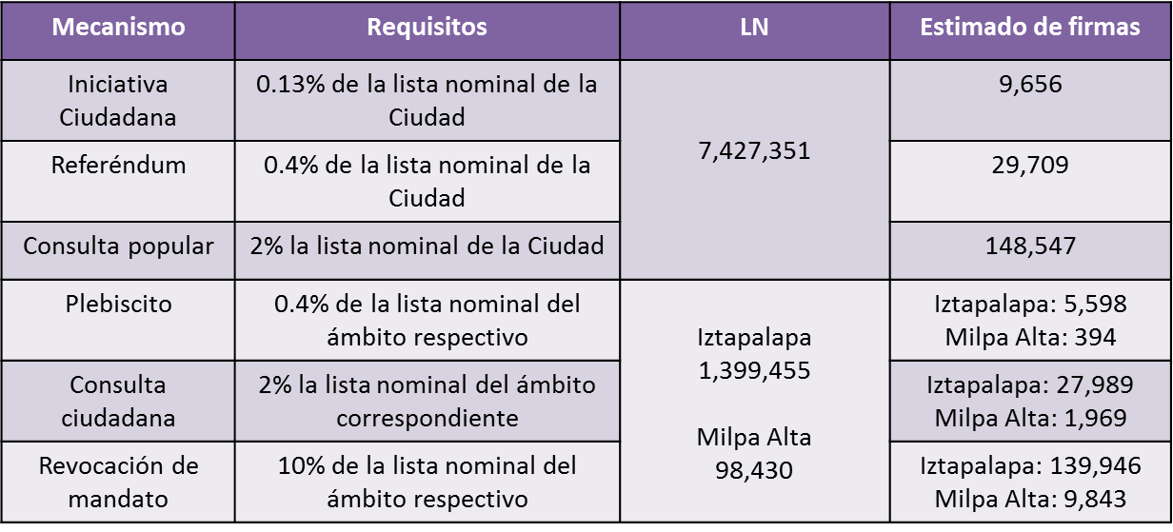
Instrumentos de Participación Ciudadana en la Ciudad de México NUMERALIA CIUDAD DE MÉXICO

Slide 39
Instrumentos de Participación Ciudadana NUMERALIA TABASCO
Mecanismo | Requisitos | LN | Estimado de firmas | Ejemplo: Lista nominal municipal | Requisito para los mecanismos de participación ciudadana
Iniciativa popular | 10% de la lista nominal | 1,648,493 estatal | 164,849 | Centro: 270,406 Jonuta: 21,865 | Centro: 27,040 Jonuta: 2,186
Referéndum | 10% de la lista nominal
Plebiscito | 10% de la lista nominal

Slide 40
COMPARATIVO ARTÍCULO 8 BIS, DE LA
CONSTITUCIÓN POLÍTICA DEL ESTADO LIBRE
Y SOBERANO DE TABASCO

Slide 41
CONSTITUCIÓN POLÍTICA DEL ESTADO LIBRE Y SOBERANO DE TABASCO
2008 | 2017
ARTICULO 8 bis.- Esta Constitución reconoce como medios de participación ciudadana al Plebiscito, al Referéndum y a la Iniciativa Popular, en los términos establecidos en la misma y en las demás leyes aplicables. Constitución Política del Estado Libre y Soberano de Tabasco I. Se entiende por Plebiscito el proceso por el que se consulta a los ciudadanos la aprobación o rechazo de un acto o decisión del Poder Ejecutivo o de los Ayuntamientos, trascendental para la vida pública del Estado o de los Municipios, según el caso. | ARTÍCULO 8 bis.- Las consultas populares se sujetarán a lo siguiente: I. Serán convocadas por el Congreso del Estado a petición de: a) El Gobernador; b) El equivalente al treinta y tres por ciento de los integrantes del Congreso; c) Los ciudadanos, en un número equivalente, al menos, al dos por ciento de los inscritos en la lista nominal de electores del Estado o del Municipio, según corresponda, en los términos que determine la Ley.

Slide 42
CONSTITUCIÓN POLÍTICA DEL ESTADO LIBRE Y SOBERANO DE TABASCO
2008 | 2017
a) Podrán someterse a Plebiscito: 1.- Los actos o decisiones de carácter general del Ejecutivo del Estado que se consideren como trascendentes en la vida pública de esta Entidad Federativa; y 2.- Los actos o decisiones de gobierno, de las autoridades municipales, siempre que se consideren trascendentes para la vida pública del Municipio. b) No podrán someterse a Plebiscito los actos o decisiones del Ejecutivo del Estado o de los Ayuntamientos, relativos a: | Con excepción de la hipótesis prevista en el inciso c) de esta fracción, la petición deberá ser aprobada por la mayoría de los miembros presentes del Congreso. II. Cada ayuntamiento puede convocar a consulta popular, en los términos de la Ley, previa aprobación de cuando menos dos terceras partes de sus integrantes. III. Cuando la participación total corresponda, al menos, al cuarenta por ciento de los ciudadanos inscritos en la lista nominal de electores del Estado o del Municipio, según corresponda, el resultado será vinculatorio para los poderes Ejecutivo y Legislativo del Estado, los ayuntamientos y las autoridades competentes;

Slide 43
CONSTITUCIÓN POLÍTICA DEL ESTADO LIBRE Y SOBERANO DE TABASCO
2008 | 2017
1.- El régimen interno de la Administración Pública Estatal y Municipal; 2.- Los actos cuya realización sea obligatoria en los términos de las leyes aplicables; y 3.- Los demás que determine esta Constitución o las leyes secundarias expresamente. c) El Plebiscito, podrá ser promovido en el ámbito de su competencia por: 1.- El Titular del Poder Ejecutivo; 2.- El Congreso Local, previa aprobación de las dos terceras partes de los integrantes de la Legislatura; 3.- Los Ayuntamientos, previa aprobación de la mayoría calificada de sus integrantes; y | IV. No podrán ser objeto de consulta popular la restricción de los derechos humanos reconocidos por la Constitución Federal y la del Estado; los principios consagrados en el artículo 1° de la Constitución local; las reformas a la Constitución Política del Estado y a las leyes locales, que deriven de reformas o adiciones a la Constitución Política de los Estados Unidos Mexicanos; la materia electoral; y las leyes o disposiciones de carácter tributario o fiscal. El Tribunal Superior de Justicia del Estado resolverá, previo a la convocatoria que realicen el Congreso o los ayuntamientos, sobre la constitucionalidad de la materia de la consulta; V. El Instituto Electoral y de Participación Ciudadana tendrá a su cargo la verificación del requisito establecido en el inciso c) del párrafo primero de la fracción I del presente artículo, así como la organización, desarrollo, cómputo y declaración de resultados de la consulta;

Slide 44
CONSTITUCIÓN POLÍTICA DEL ESTADO LIBRE Y SOBERANO DE TABASCO
2008 | 2017
4.- El diez por ciento de los ciudadanos que aparezcan en la Lista Nominal del Estado o del Municipio, en su caso. Realizado que sea el plebiscito establecido en esta Constitución, si participan en el mismo más del 30% de los ciudadanos que aparezcan en la Lista Nominal del Estado o del Municipio de que se trate, según el caso, y se obtiene el 60% o más de los votos emitidos, los resultados tendrán carácter vinculatorio. Aprobado el acto o la decisión del Poder Ejecutivo o de los Ayuntamientos, estos serán válidos y continuarán; de no aprobarse, deberán interrumpirse, sea para no continuarlos y extinguirlos por el medio legal correspondiente o para revocarlos. | VI. La Consulta Popular se realizará el mismo día de la jornada electoral estatal. Cuando sea convocada por el Congreso a petición de sus integrantes o convocada por un ayuntamiento, se realizará a la mitad del período constitucional que corresponda, conforme a los requisitos y procedimiento que señale la ley secundaria; VII. Las resoluciones del Instituto Electoral y de Participación Ciudadana de Tabasco, podrán ser impugnadas en los términos de lo dispuesto en el Apartado D del artículo 9 de esta Constitución; y VIII. Las leyes establecerán lo conducente para hacer efectivo lo dispuesto en el presente artículo, regulando en forma específica el plebiscito y el referéndum, además de las otras modalidades de participación ciudadana que resulten pertinentes.

Slide 45
LEY DE PARTICIPACIÓN CIUDADANA
DEL ESTADO DE TABASCO
“CASOS PRESENTADOS ANTE EL
INSTITUTO ELECTORAL Y DE PARTICIPACIÓN CIUDADANA DE TABASCO”

Slide 46
FRACCIÓN PARLAMENTARIA DEL PARTIDO POLÍTICO
Aspectos relevantes:
CON FECHA 12 DE JUNIO DEL AÑO 2008, SE RECIBIÓ EN LA OFICIALÍA DE PARTES DEL INSTITUTO ELECTORAL Y DE PARTICIPACIÓN CIUDADANA DE TABASCO, OFICIO SIN NÚMERO SIGNADO POR LOS DIPUTADOS INTEGRANTES DE LA FRACCIÓN PARLAMENTARIA DEL UN PARTIDO POLÍTICO INTEGRANTE DE LA LIX LEGISLATURA AL H. CONGRESO DEL ESTADO DE TABASCO, MEDIANTE EL CUAL SOLICITARON QUE: “de conformidad con lo establecido en los artículos 8 bis de la Constitución Política del Estado Libre y Soberano de Tabasco, en relación con los numerales 1, 3, fracción IX, 6, párrafo segundo, 9, 11, fracciones III y V, 42 y demás relativos de la Ley de Participación Ciudadana del Estado de Tabasco, proceda a desarrollar y realizar en forma directa el instrumento de participación ciudadana respectiva”.

Slide 47
Que se percibió de la solicitud:
1. Que si bien lo presentan ante el Instituto Electoral, no definía que tipo de instrumento de participación ciudadana que se quería implementar.
2. No presentaron los requisitos establecidos en la Ley de Participación Ciudadana de Tabasco, para ninguno de los instrumentos de participación ciudadana establecidos en la citada Ley.

Slide 48
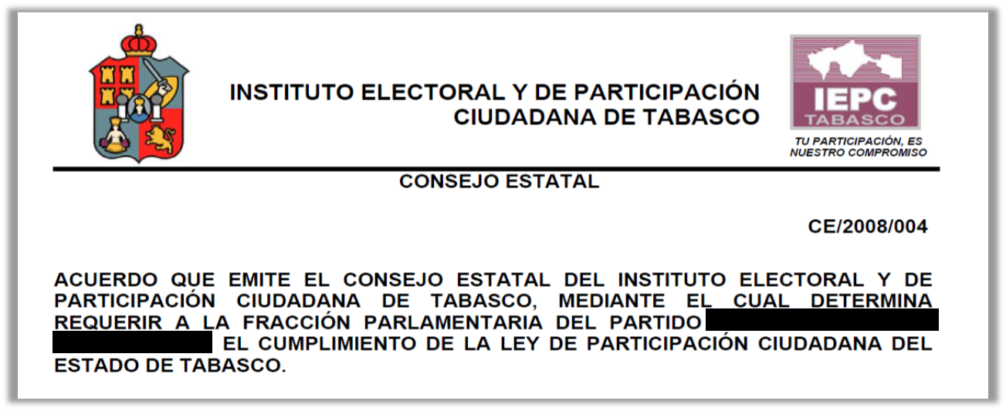
¿Que acciones implementó el Instituto?
1. En apego al principio de garantía de audiencia, emitió un acuerdo requiriendo al peticionante, lo establecido en los artículos 5, 14 fracción II y 16, en relación con el 47, de la Ley de Participación Ciudadana de Tabasco, mismos que para una mejor ilustración, describen a continuación.

Slide 49
ARTÍCULO 5.- Para efectos de lo previsto en el artículo 8 bis, fracciones I y II de la Constitución Local, se entenderá por actos o decisiones y leyes trascendentales que inciden en el orden público e interés social, las relativas a las siguientes materias:
l. Medio ambiente, ecología y aguas;
II. Salud, asistencia social y beneficencia privada;
III. Derechos humanos, seguridad pública, protección civil, comunicaciones, tránsito y transportes;
IV. Indígena;
V. Economía;
VI. Educación, cultura, turismo y deporte;
VII. Electoral;
VIII. Responsabilidad de los servidores públicos; IX. Civil; y
X. Penal.

Slide 50
ARTÍCULO 14.- El Plebiscito podrá ser promovido en el ámbito de su competencia por:
I. …..;
II. El Congreso Local, previa aprobación de las dos terceras partes de los integrantes de la Legislatura;
ARTÍCULO 16.- La promoción del Plebiscito se hará ante el Consejo Estatal, y deberá contener por lo menos:
I.- Nombre y firma de la autoridad que lo promueve;
II. El acto o decisión de gobierno que se pretende someter a Plebiscito;
III. Los preceptos legales en los que se fundamente la solicitud;

Slide 51
IV. La exposición de motivos y razones por las cuales el acto o decisión se considera trascendental para la vida pública del Estado o del Municipio, según sea el caso, y los argumentos por los cuales debe someterse a Plebiscito;
V. Determinación del ámbito Estatal o Municipal en que se pretenda realizar el Plebiscito;
VI. La propuesta de pregunta o preguntas a consultar; y
VII. Cuando sea presentada por los ciudadanos, ………………..
ARTÍCULO 47.- Una vez recibida la solicitud; en un plazo no mayor de cinco días hábiles siguientes, el Consejo Estatal determinará si se satisfacen o no los requisitos de plebiscito o referéndum haciéndolo del conocimiento del solicitante, dentro de los dos días hábiles siguientes.
Si no se reunieran todos los requisitos, el Consejo Estatal podrá hacer observaciones al solicitante, para lo cual, éste tendrá un plazo no mayor de cinco días hábiles para cumplirlos, apercibiéndole de que de no complementar los requisitos, su promoción quedará sin efecto…

Slide 52
Aspectos relevantes:
CON FECHA 24 DE JULIO DEL AÑO 2008, SE RECIBIÓ EN LA OFICIALÍA DE PARTES DEL INSTITUTO ELECTORAL Y DE PARTICIPACIÓN CIUDADANA DE TABASCO, OFICIO NÚMERO SH/725/2008 SIGNADO POR EL SECRETARIO DE UN MUNICIPIO DE LA ENTIDAD, DIRIGIDO AL PRESIDENTE DE LA JUNTA ESTATAL EJECUTIVA, MEDIANTE EL CUAL SOLICITABA QUE: “con fundamento en los artículos 8 y 26 de la Constitución Política del País; 77, 78 fracción II de la Ley Orgánica de los Municipios del Estado de Tabasco, …………… se emitiera convocatoria para la realización y validación de una consulta ciudadana …………….

Slide 53
Qué se desprende de la solicitud:
1. Que si bien lo presentan ante el Instituto Electoral, no es explícito al hacer su propuesta definiendo en su caso qué tipo de instrumento de participación ciudadana se quiere realizar, es decir su solicitud es genérica.
2. No presentaron los requisitos establecidos en la Ley de Participación Ciudadana de Tabasco, para ninguno de los instrumentos de participación ciudadana establecidos en la citada Ley.

Slide 54
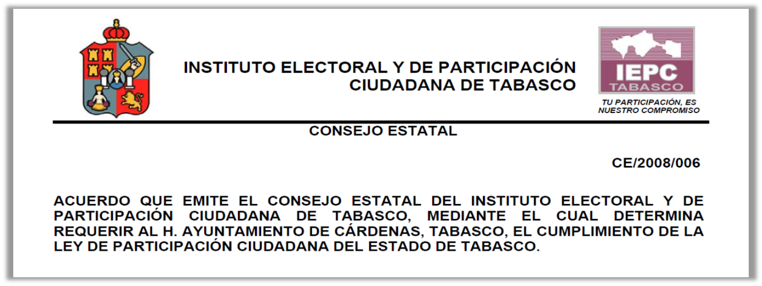
¿Que acciones implementó el Instituto?
1. En apego al principio de garantía de audiencia, emitió un acuerdo requiriendo al peticionante, lo establecido en los artículos 5, 14 fracción II y 16, en relación con el 47, de la Ley de Participación Ciudadana de Tabasco, mismos que para una mejor ilustración, describen a continuación.

Slide 55
ARTÍCULO 47.- Una vez recibida la solicitud; en un plazo no mayor de cinco días hábiles siguientes, el Consejo Estatal determinará si se satisfacen o no los requisitos de plebiscito o referéndum haciéndolo del conocimiento del solicitante, dentro de los dos días hábiles siguientes.
Si no se reunieran todos los requisitos, el Consejo Estatal podrá hacer observaciones al solicitante, para lo cual, éste tendrá un plazo no mayor de cinco días hábiles para cumplirlos, apercibiéndole de que de no complementar los requisitos, su promoción quedará sin efecto.

Slide 56
En ambos casos las peticiones quedaron sin efecto por haberse cumplido el término sin que se complementaran los requisitos exigidos por la Ley.

Slide 57
ABROGACIÓN DE LA LEY DE PARTICIPACIÓN CIUDADANA
DEL ESTADO DE TABASCO
Con fecha 9 de agosto de 2012, se publicó en el Diario Oficial de la Federación el DECRETO por el que se reformaron y adicionaron diversas disposiciones de la Constitución Política de los Estados Unidos Mexicanos, en materia política, destacando lo relativo a las consultas populares.
Entre los artículos que sufrieron adiciones, en lo que interesa, tenemos que se adicionó la fracción VIII al artículo 35 de la Constitución Política de los Estados Unidos Mexicanos.

Slide 58
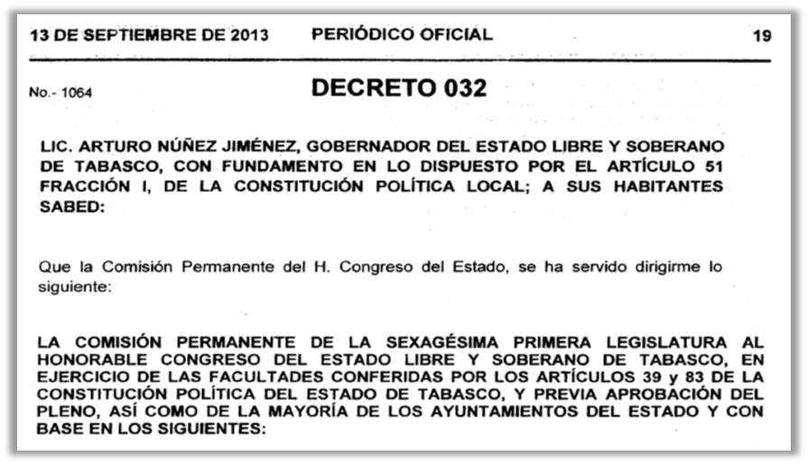
ABROGACIÓN DE LA LEY DE PARTICIPACIÓN CIUDADANA
DEL ESTADO DE TABASCO
Con fecha 13 de septiembre de 2013 fue publicado en el Periódico Oficial del Estado de Tabasco, extraordinario No. 84 el decreto 032, por el que, entre otros, se reformó el artículo 8 bis de la Constitución Política del Estado Libre y Soberano de Tabasco.

Slide 59
El citado decreto en sus consideraciones estableció, en lo que respecta al tema de participación ciudadana, que se da un nuevo impulso a herramientas ya conocidas por todos y reconocidas en nuestra Constitución local, tales como las figuras de iniciativa ciudadana y de consulta popular, con el añadido de que se establecerán elementos y requisitos prácticos mediante los cuales su realización será asequible para quien quiera utilizarlos ………………..
De igual forma se modifica el artículo 9 Constitucional a efecto de establecer sede jurisdiccional para los conflictos que se susciten en los procesos de consulta popular.

Slide 60
El Decreto de referencia en su artículo transitorio QUINTO estableció lo siguiente:
QUINTO.- Se abroga la Ley de Participación Ciudadana del Estado de Tabasco. El Congreso deberá expedir la nueva Ley de Participación Ciudadana del Estado de Tabasco. A más tardar en un plazo de seis meses contados a partir de la fecha de publicación del presente Decreto.
De igual modo, a más tardar en un plazo de seis meses contados a partir de la fecha de publicación del presente Decreto, el Congreso del Estado deberá realizar las adecuaciones pertinentes en la Ley Electoral del Estado y en la Ley del Sistema de Medios de Impugnación en Materia Electoral, así como en los demás ordenamientos a que haya lugar.

Slide 61
ARTÍCULOS DE LA LEY ELECTORAL Y DE PARTIDOS POLÍTICOS DEL ESTADO DE TABASCO, QUE REFIEREN A LA CONSULTA POPULAR

Slide 62
ARTÍCULO 5.
………..
5. Es derecho y obligación de los ciudadanos participar y votar en los procesos de consulta popular y demás mecanismos de participación ciudadana, conforme lo establezcan las leyes respectivas.
ARTÍCULO 27.
……
2. Previa aprobación de las dos terceras partes de su Consejo Estatal, el Instituto Estatal podrá convenir con el Instituto Nacional Electoral, que éste asuma la organización de procesos electorales locales y consultas populares. La solicitud deberá formularse con cuando menos doce meses de anticipación al inicio del proceso electoral de que se trate. En ningún caso dicho convenio implicará la desaparición de las autoridades electorales locales.
ARTÍCULO 101.
1. Las finalidades del Instituto Estatal son:
……
VII. Organizar o coadyuvar a la realización de los ejercicios de consultas populares y demás formas de participación ciudadana, de conformidad con lo que dispongan las leyes.

Slide 63
CONSULTA POPULAR
Ley Electoral y de Partidos Políticos del Estado de Tabasco
ARTÍCULO 156.
1. Conforme a lo establecido por la Ley General, el Instituto Nacional Electoral prestará por conducto de la dirección ejecutiva competente y de sus vocalías en las juntas locales y distritales ejecutivas, los servicios inherentes al Registro Federal de Electores.
2. Los servicios que el Instituto Estatal requiera en materia de Registro Federal de Electores, podrán tener los siguientes objetivos:
…
III. La organización y realización de consultas populares y otros mecanismos de participación ciudadana establecidos en las leyes aplicables.
ARTÍCULO 174.
1. El Instituto Estatal determinará la viabilidad y conveniencia en la realización de conteos rápidos para las elecciones o procesos de consulta popular que organice

Slide 64
CONSULTA POPULAR
Ley Electoral y de Partidos Políticos del Estado de Tabasco
ARTÍCULO 239.
1. Conforme a lo establecido por la Ley General para el funcionamiento de casilla única en elecciones concurrentes, se llevará a cabo el escrutinio y cómputo de las elecciones federales en el orden señalado en el artículo 289, párrafo 2 de dicha Ley.
2. El escrutinio y cómputo de las elecciones locales se llevará a cabo en el orden siguiente:
I. Gobernador del Estado;
II. De Diputados;
III. De Regidores, y
IV. De consulta popular, en su caso

Slide 65
CONSULTA POPULAR
Ley de Medios de Impugnación en Materia Electoral
del Estado de Tabasco
Artículo 42.
1. Durante el tiempo que transcurra entre dos procesos electorales y durante la etapa de preparación del proceso electoral o de consulta popular, el recurso de apelación será procedente para impugnar:
a) Las resoluciones que recaigan a los recursos de revisión previstos en el Título Segundo del presente Libro; y
b) Los actos o resoluciones de los órganos del Instituto Estatal que no sean impugnables a través del recurso de revisión y que causen un perjuicio al partido político, coalición, candidato independiente o agrupación política con registro, que teniendo interés jurídico lo promueva.
2. En la etapa de resultados y declaraciones de validez de las elecciones, el recurso de apelación será procedente para impugnar las resoluciones que recaigan a los recursos de revisión promovidos en los términos del párrafo 2 del artículo 37 de esta ley.

Slide 66
“Tu Participación, es Nuestro Compromiso”

